Slide 1

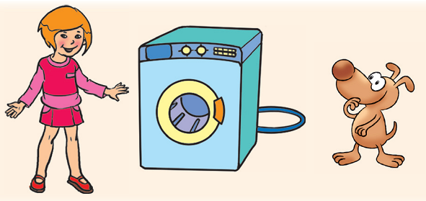
Запитання і завдання
Розділ 3 § 18
Назви виконавців і команди, які вони можуть виконувати.
Сядь.
Танцюй.
Полий квіти.
Апорт!
Пуск.
Вимк.

Slide 2
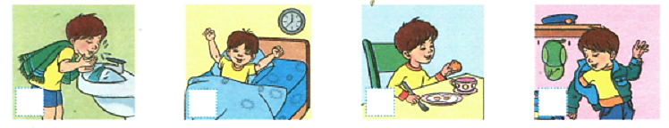
Запитання і завдання
Розділ 3 § 18
Вкажи відповідність між командами алгоритму, поданого за допомогою малюнків і в словесному вигляді. Пронумеруй малюнки у відповідному порядку.
2
1
3
4
Прокинься
Поснідай
Умийся
Іди до школи
Дай назву алгоритму
Ранок учня

Slide 3
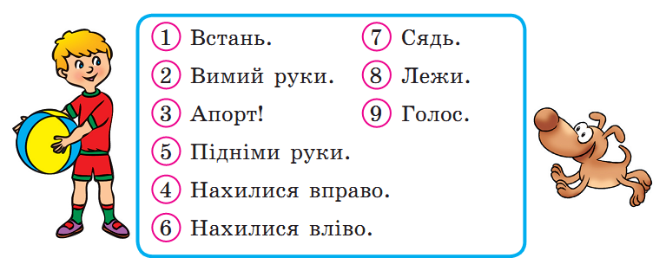
Запитання і завдання
Розділ 3 § 18
Визнач, які команди входять до системи команд кожного виконавця.

